Slide 1
Разработала и реализовала проект руководитель детского танцевального объединения
Варакина Марина Анатольевна г. Стародуб 2024 год
Мини - проект
по музыкально – ритмической деятельности с использованием здоровьесберегающих технологий
«Я люблю танцевать»

Slide 2
Вид мини - проекта: педагогический, творческий
Тип: среднесрочный
(март – май 2024г.)
Участники мини - проекта:
воспитанники детского танцевального объединения «Озорные топотушки» (5-6 лет), руководитель Варакина Марина Анатольевна

Slide 3
Цель:
использование здоровьесберегающих технологий в процессе музыкально – ритмической деятельности

Slide 4
Задачи:
Обогатить содержание музыкально – ритмических способностей различными видами здоровьесберегающей деятельности;
Формировать здоровьесберегающий подход в музыкально – ритмической деятельности путем задач музыкального и физкультурного развития ребенка;

Slide 5


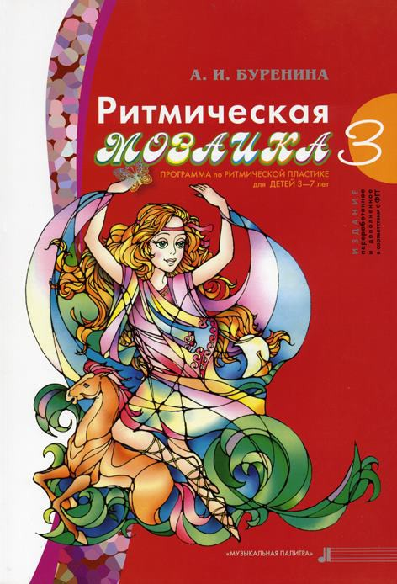
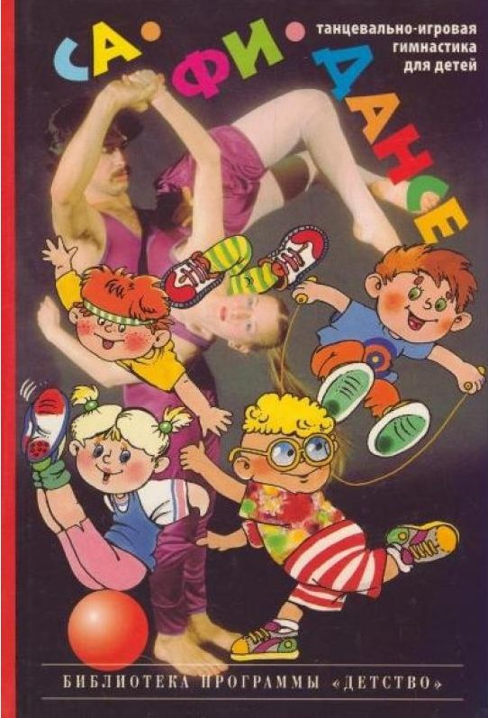



Подготовительный этап:
Изучила
методическую
литературу

Slide 6
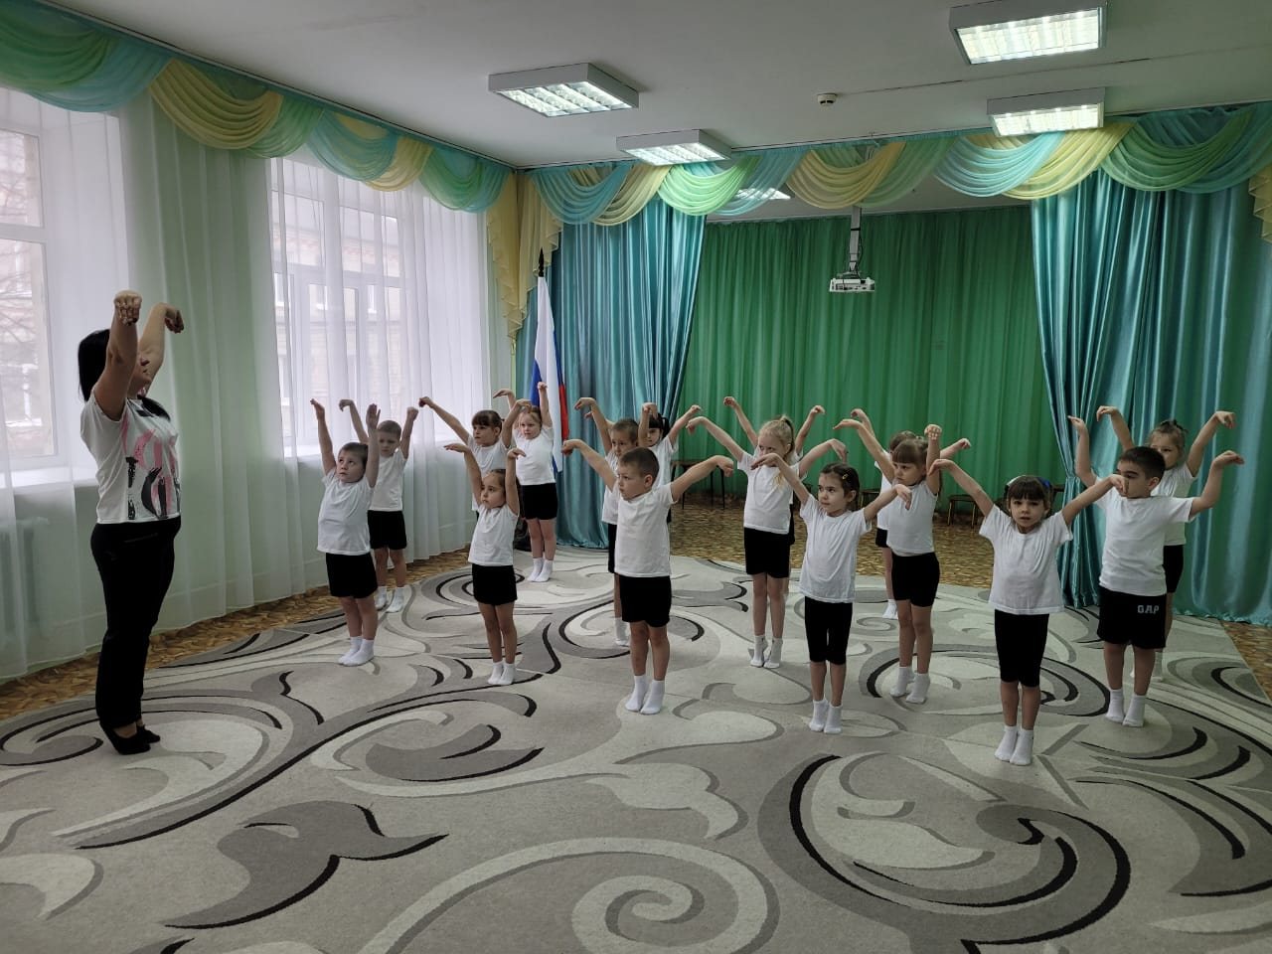
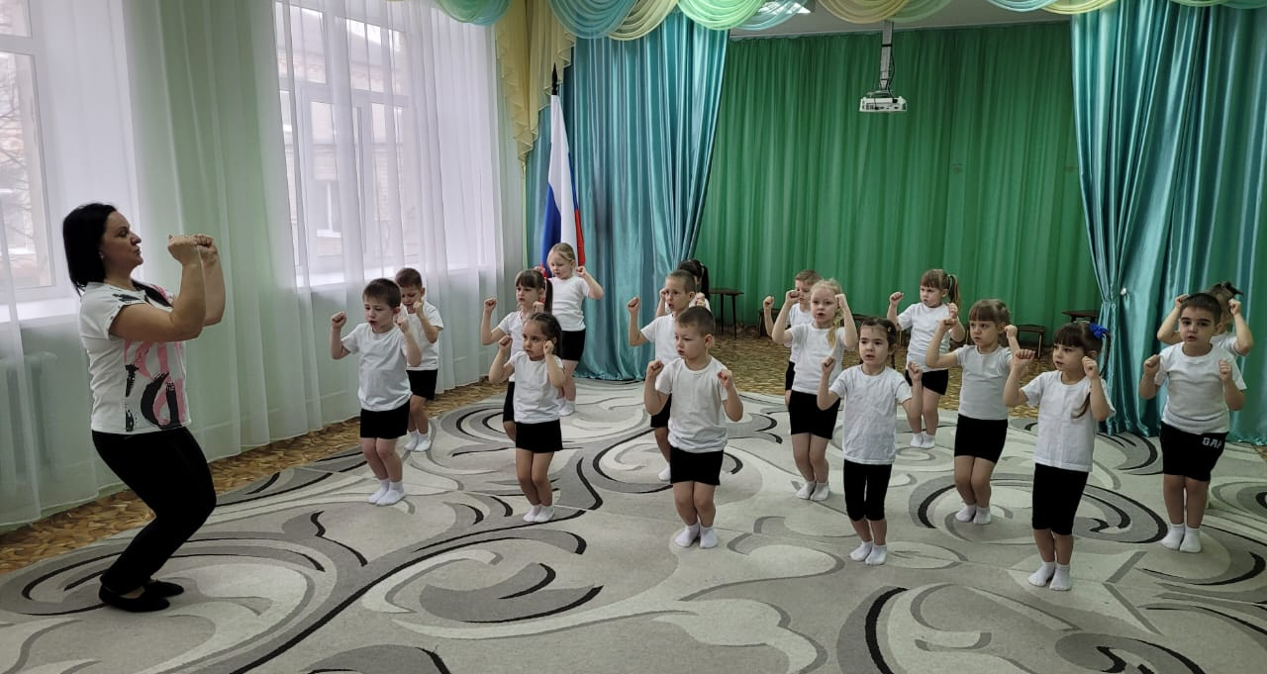
Артикуляционная гимнастика
Упражнение «Паровозик»
Основной этап:
Взаимодействие с воспитанниками
Технологии сохранения
и стимулирования здоровья
Дыхательная гимнастика
Упражнение «Летят гуси»

Slide 7
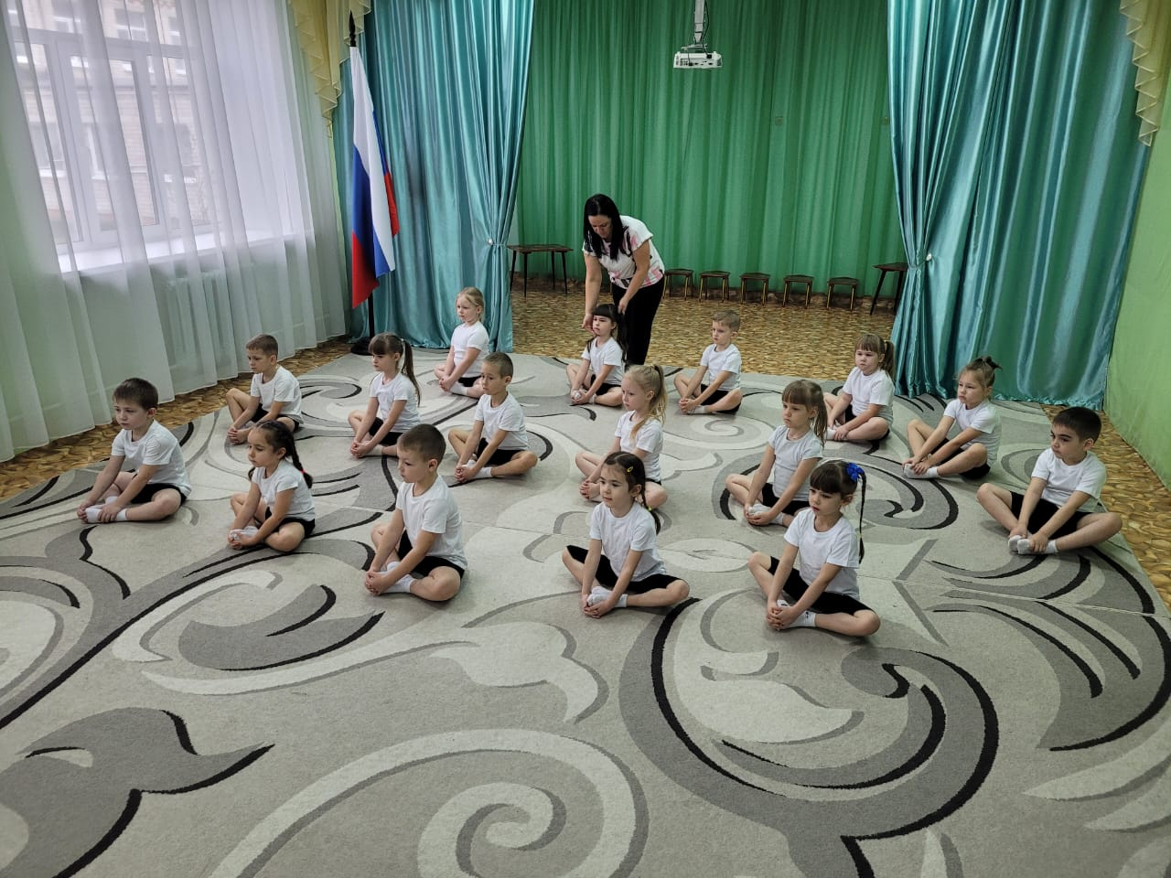
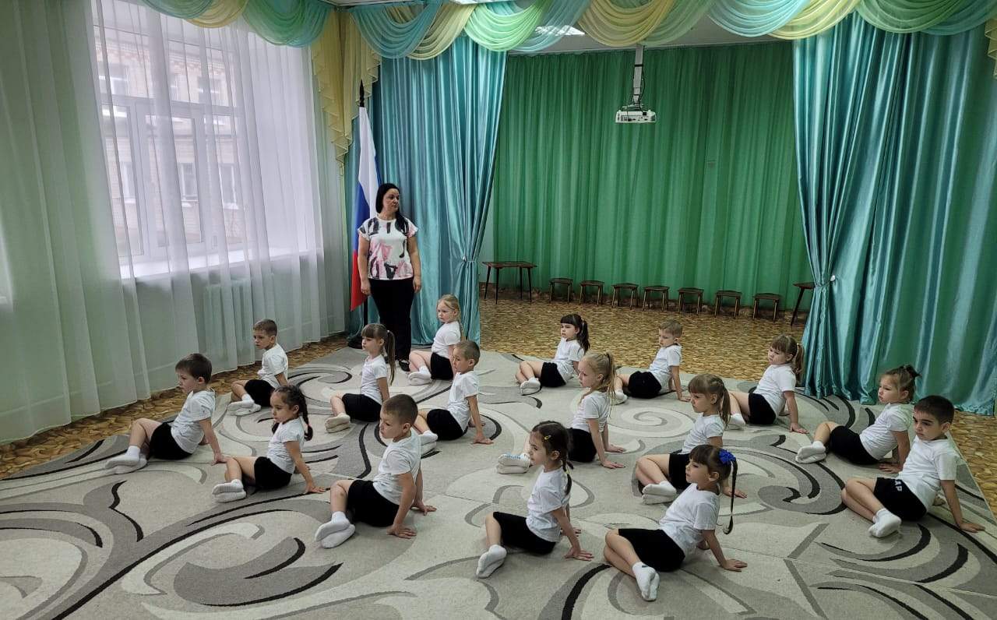
Ритмопластика

Slide 8
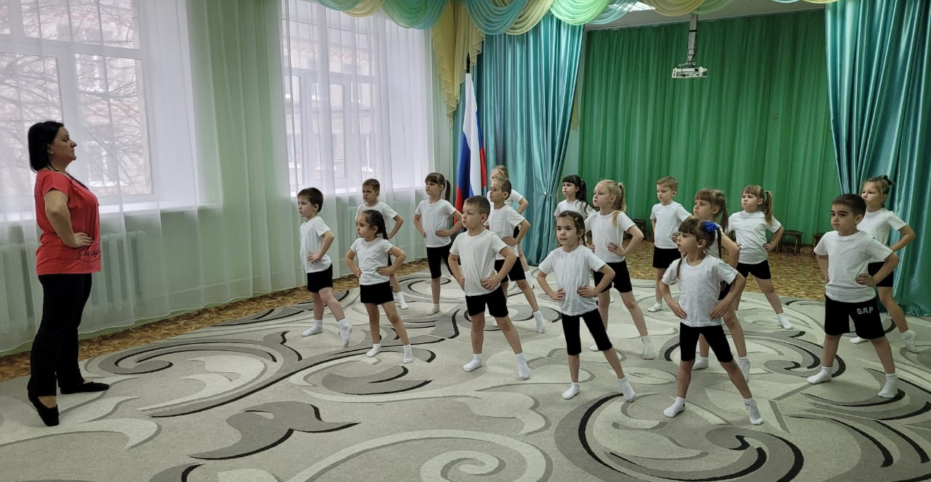
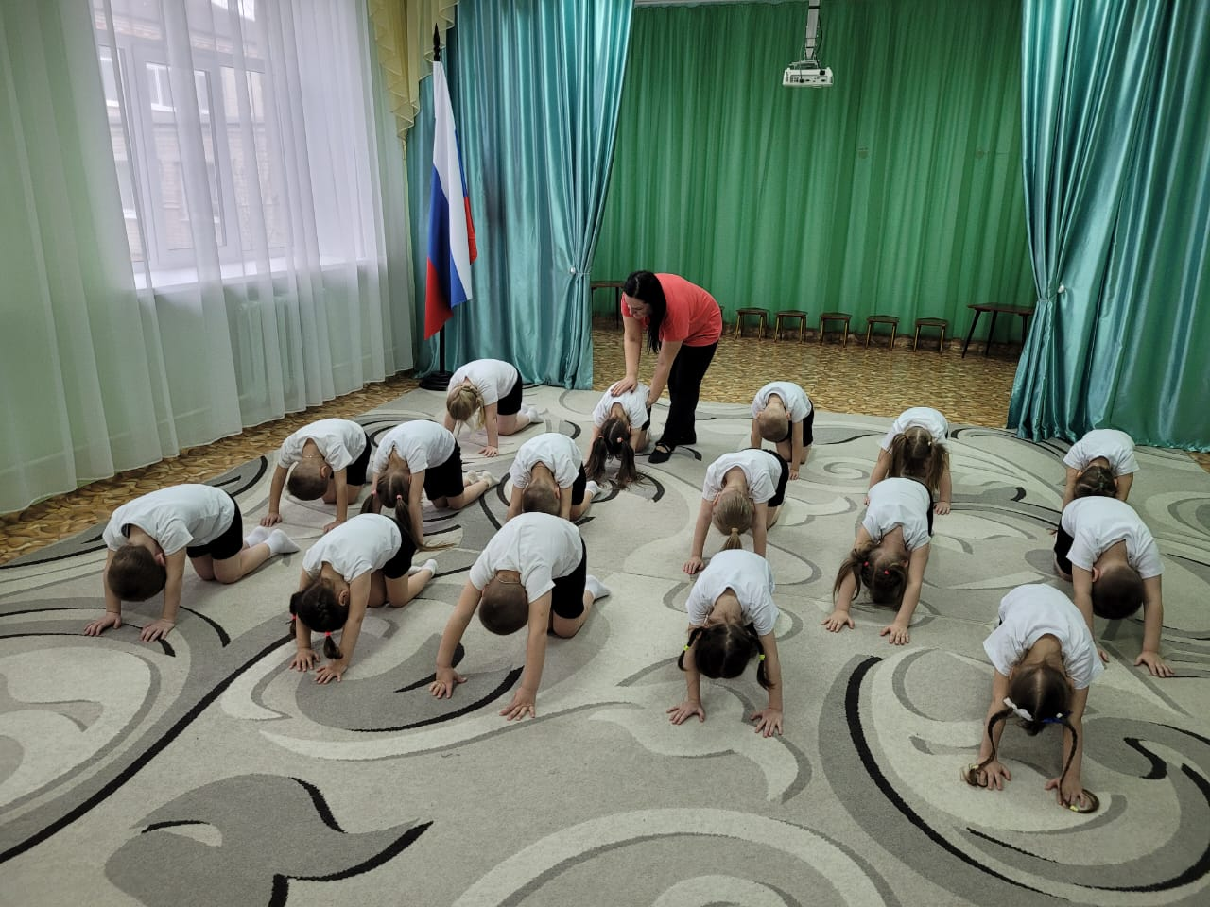
Логоритмика
Упражнение «Метелочка»
Игровой стретчинг
Упражнение «Кошечка»

Slide 9
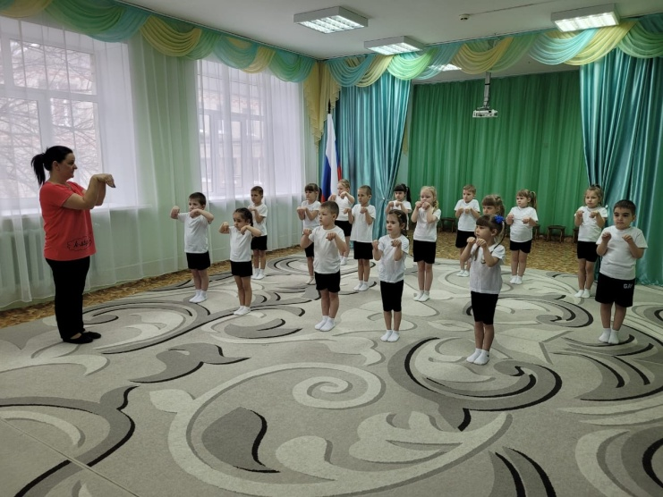
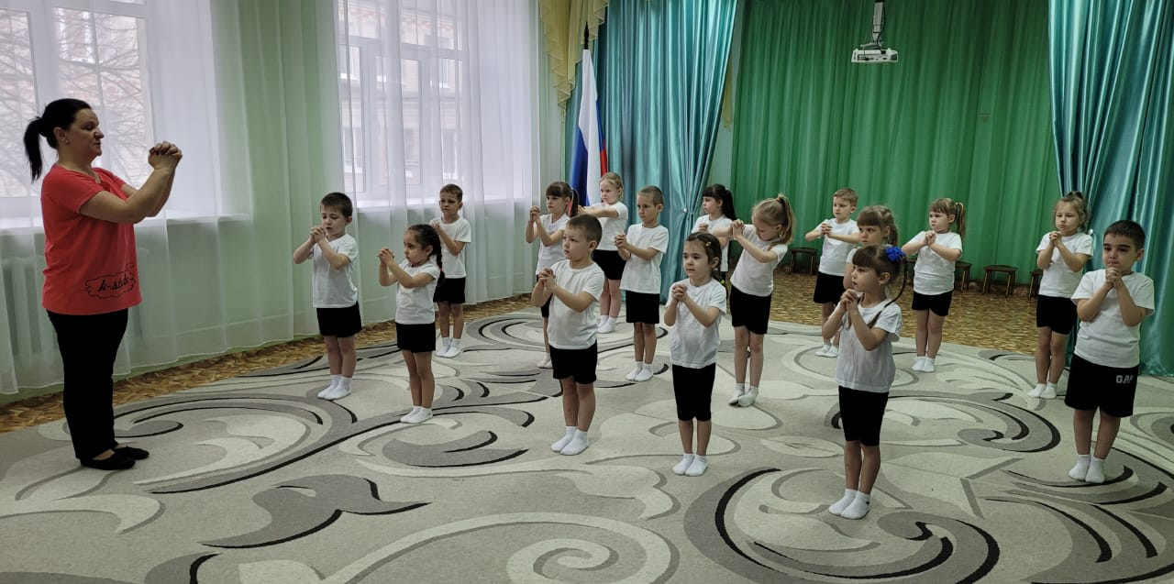
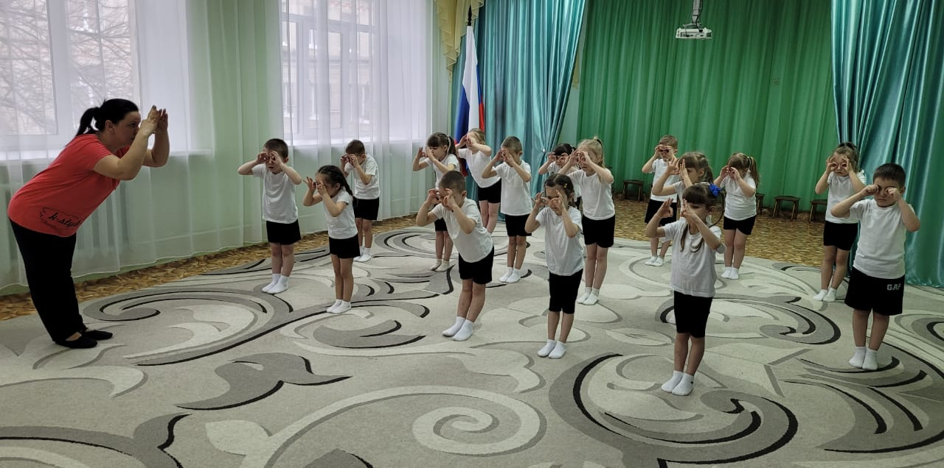
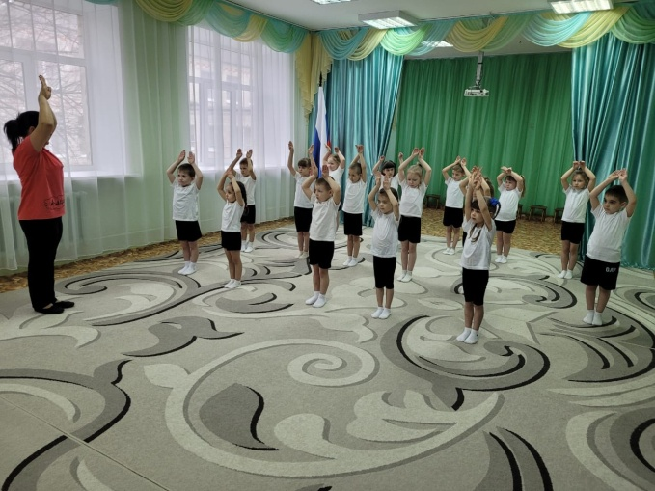
«Мышка в норку пробралась»
Пальчиковая гимнастика
Упражнение «Мышка»
«На замочек заперлась»
«В дырочки она глядит»
«На заборе кот сидит»

Slide 10
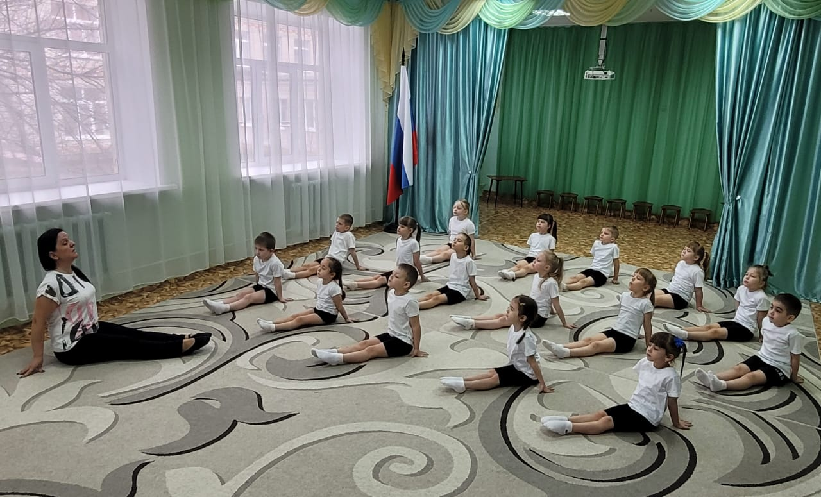
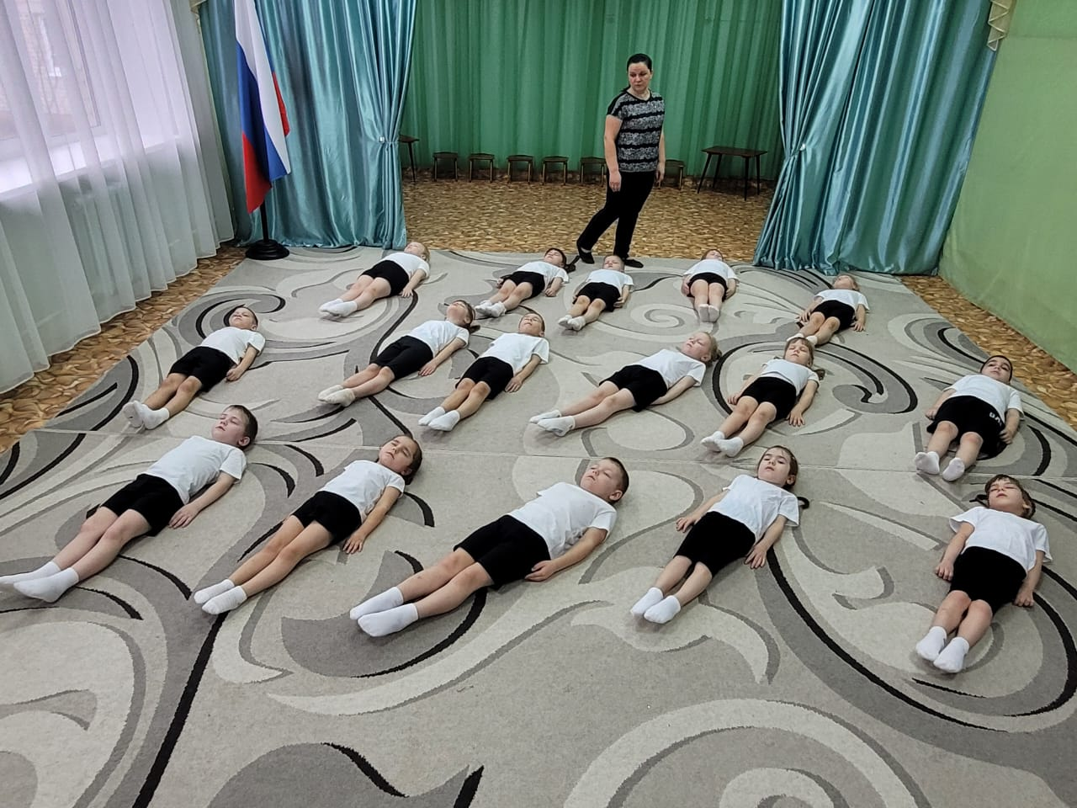
Релаксация

Slide 11
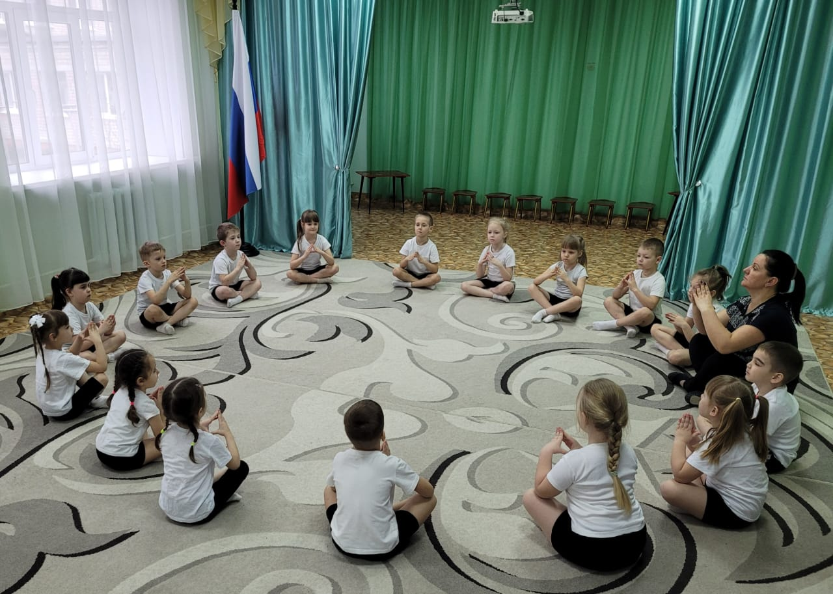
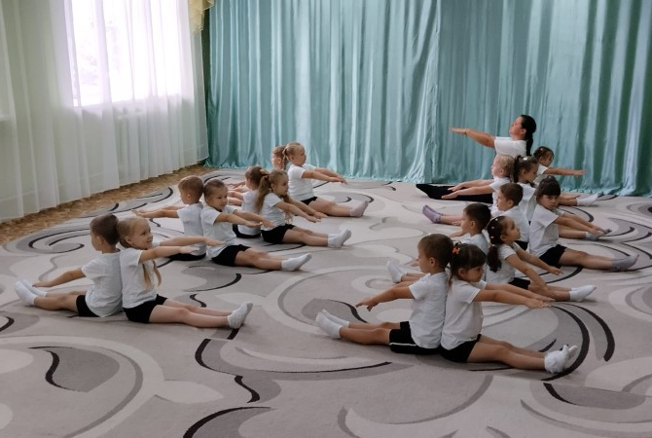
Технологии обучения здоровому образу жизни
Игротренинги
«Пальчиковые игры»

Slide 12
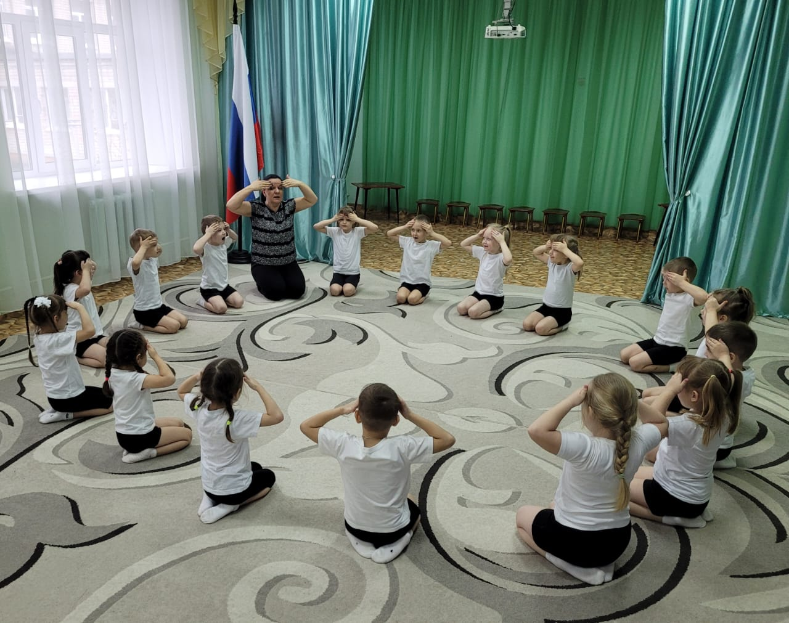
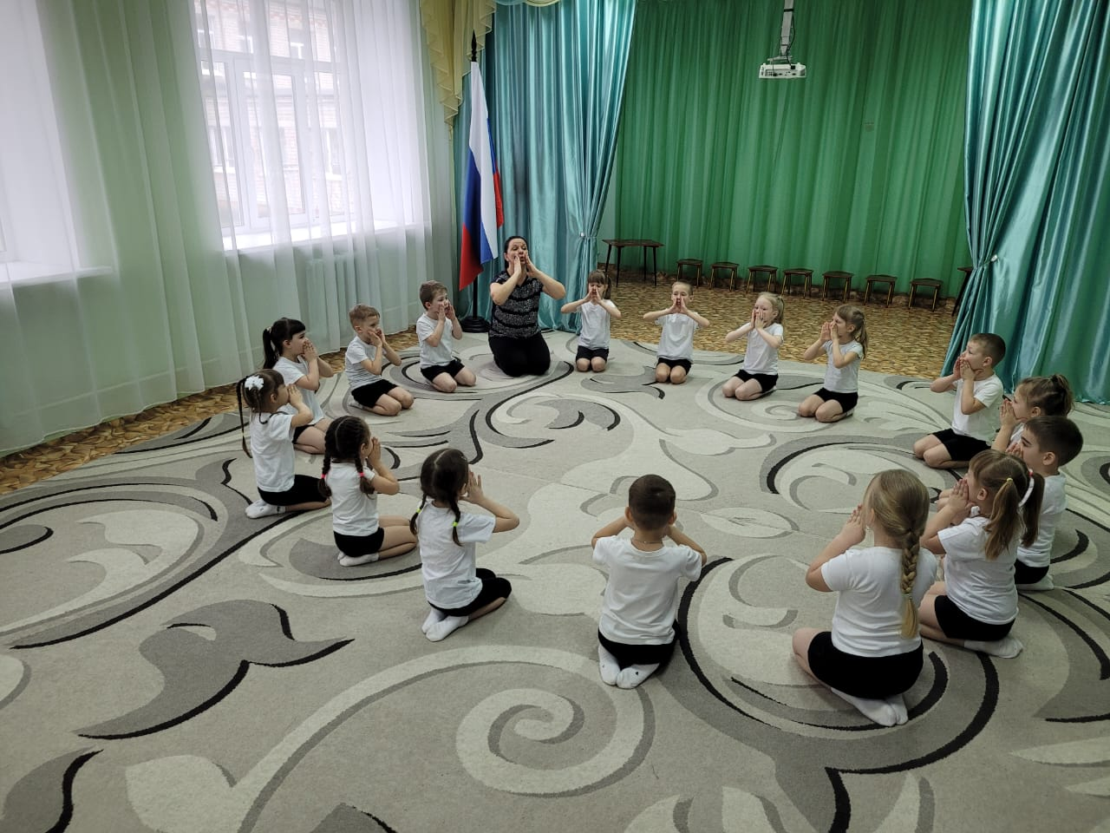
«Ла – ла – ла, на цветке сидит пчела»
Игровой самомассаж
Упражнение «Пчела»
«Ул – ул – ул, ветерок подул»

Slide 13
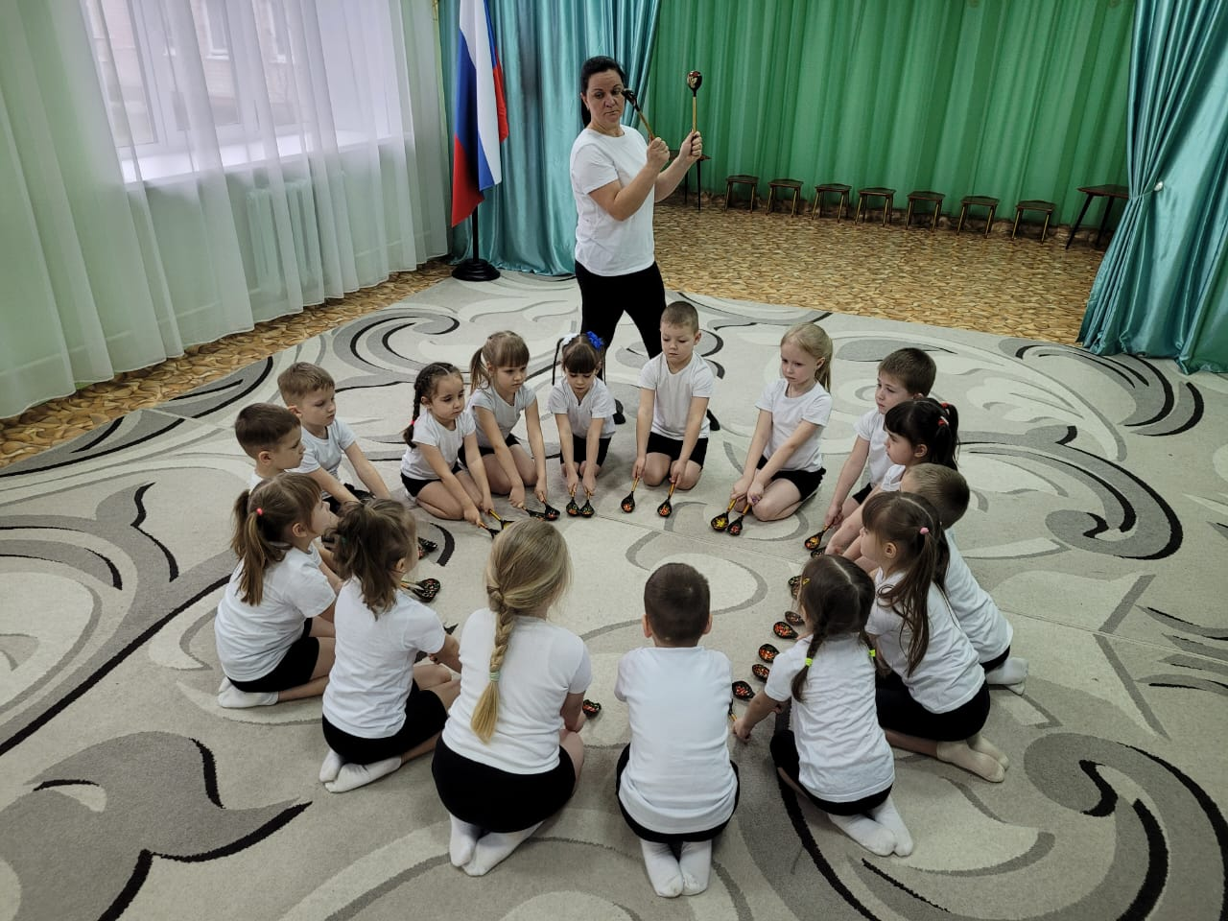
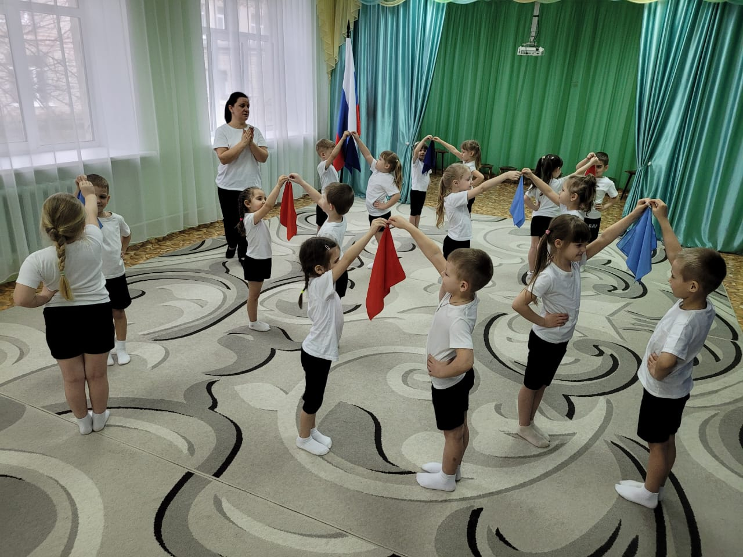
Коммуникативные игры и танцы
«Игра с ложками»
«Танец с косынками»

Slide 14
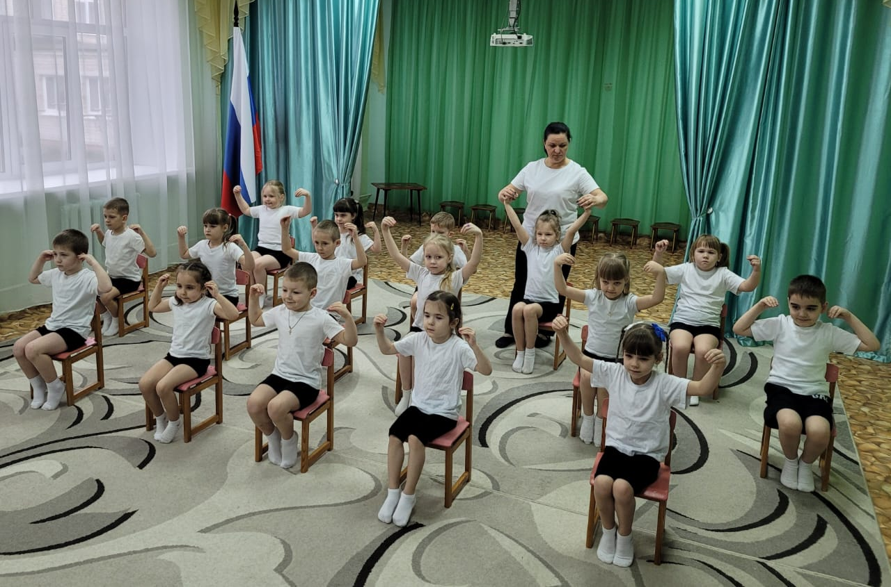
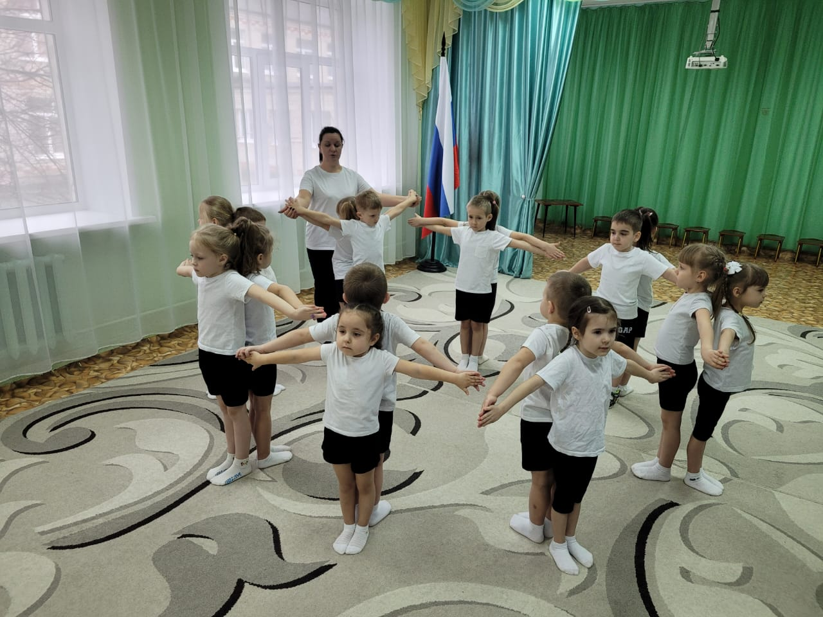
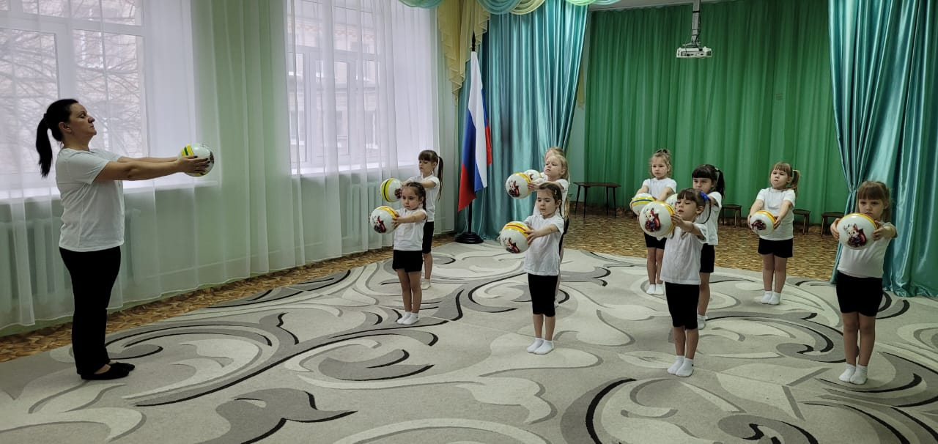
Игроритмика
Технология «Са-Фи-Дансе»
Игротанец
Игрогимнастика

Slide 15
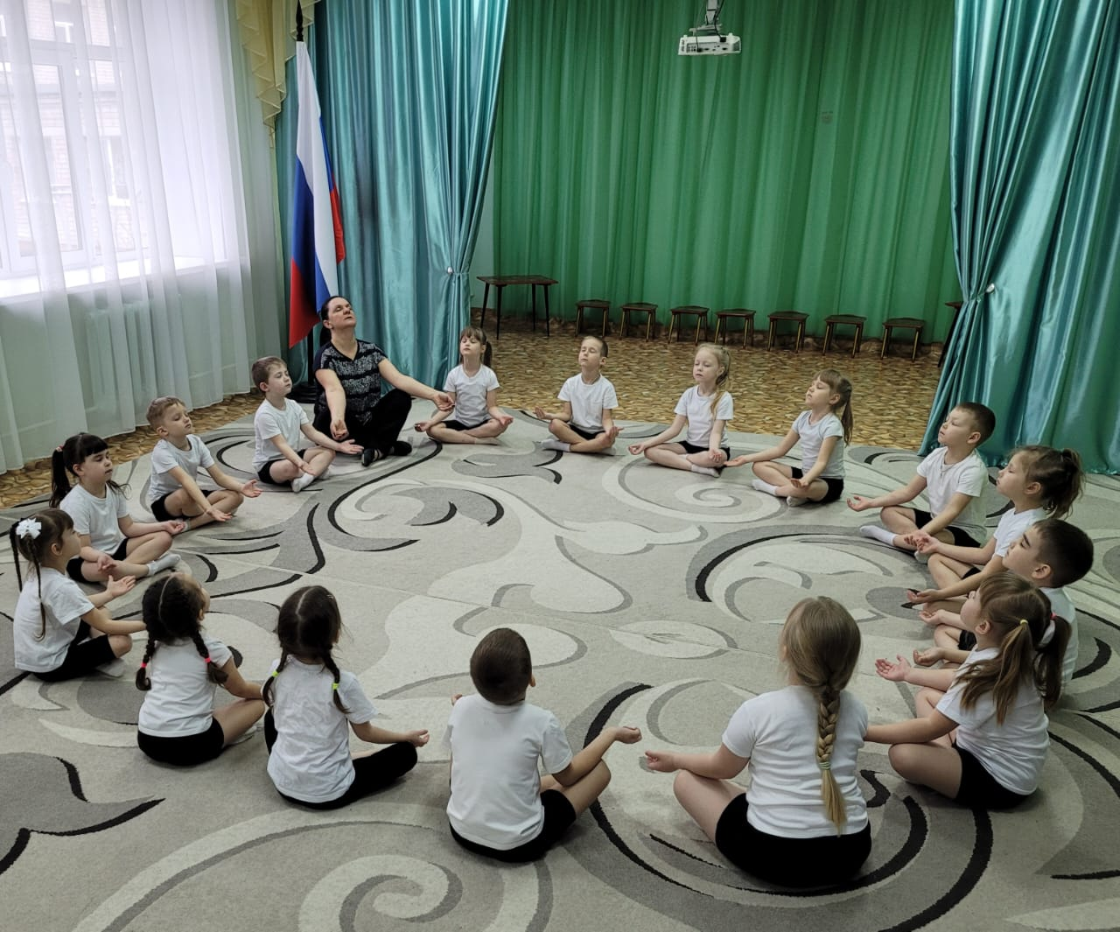
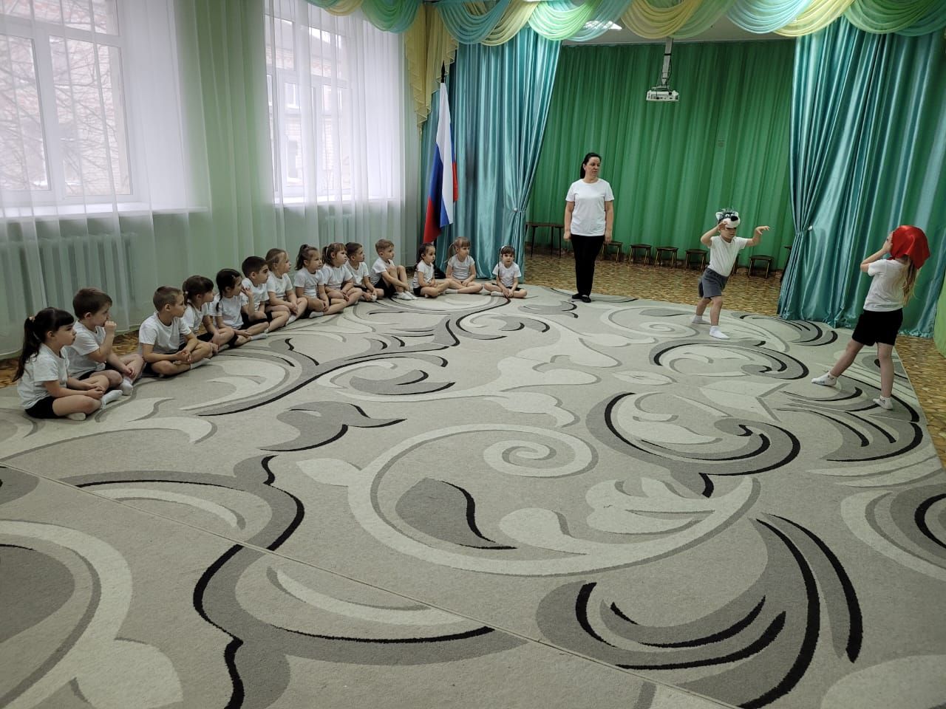
Коррекционные технологии
Музыкотерапия
Сказкотерапия

Slide 16
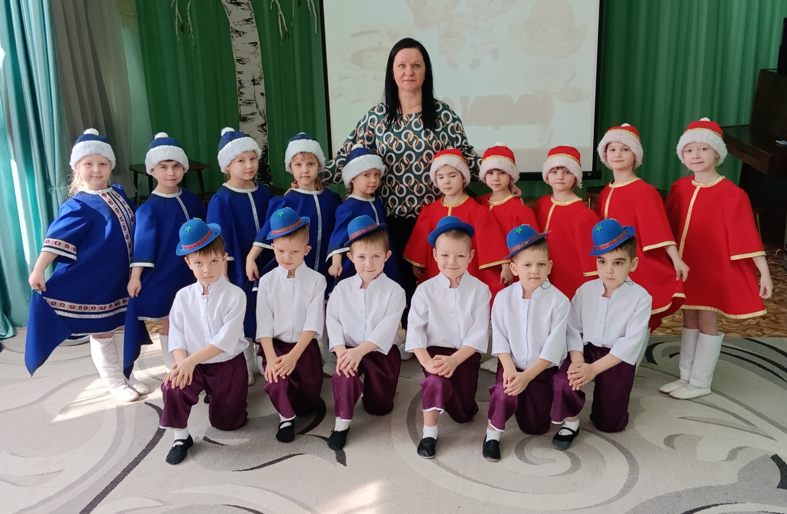
Заключительный этап:
Продукт мини - проекта :
итоговое занятие
«Я люблю танцевать»

Slide 17
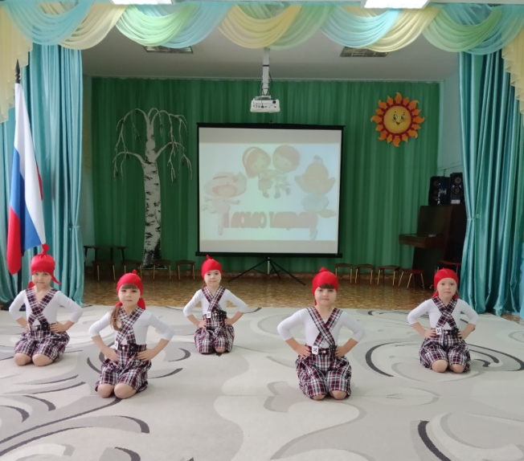
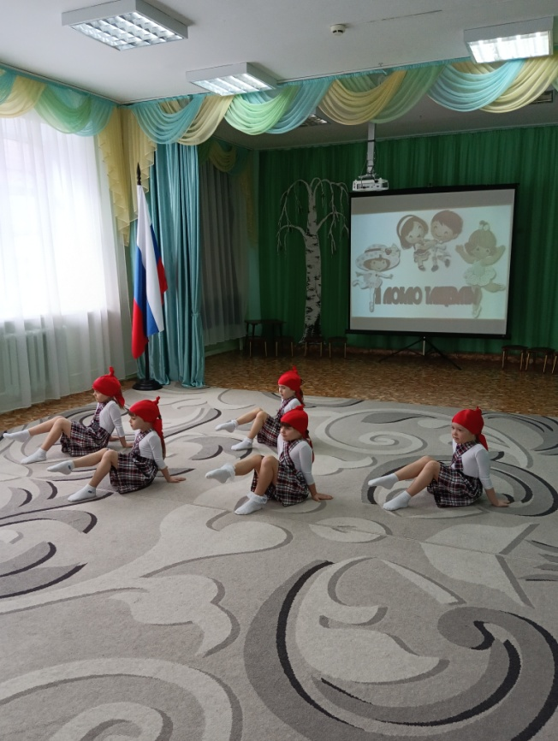
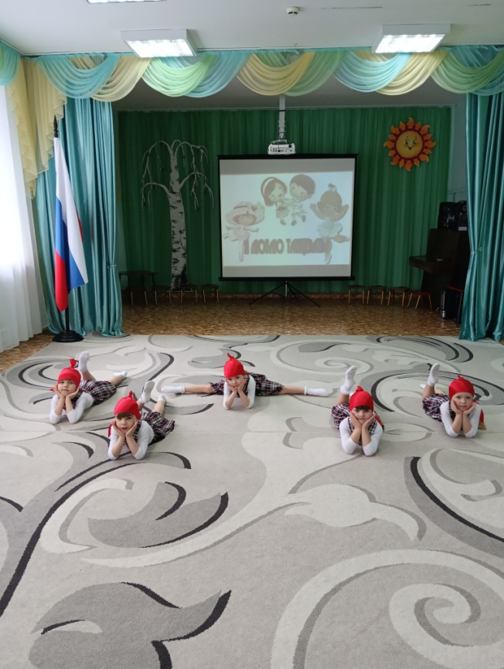
Танец «Карапузы»

Slide 18
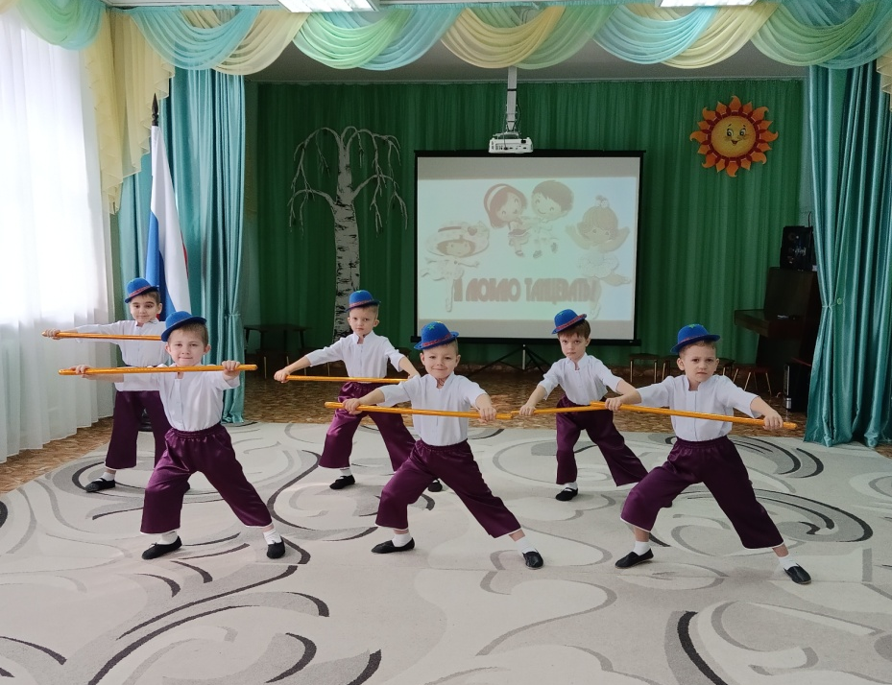
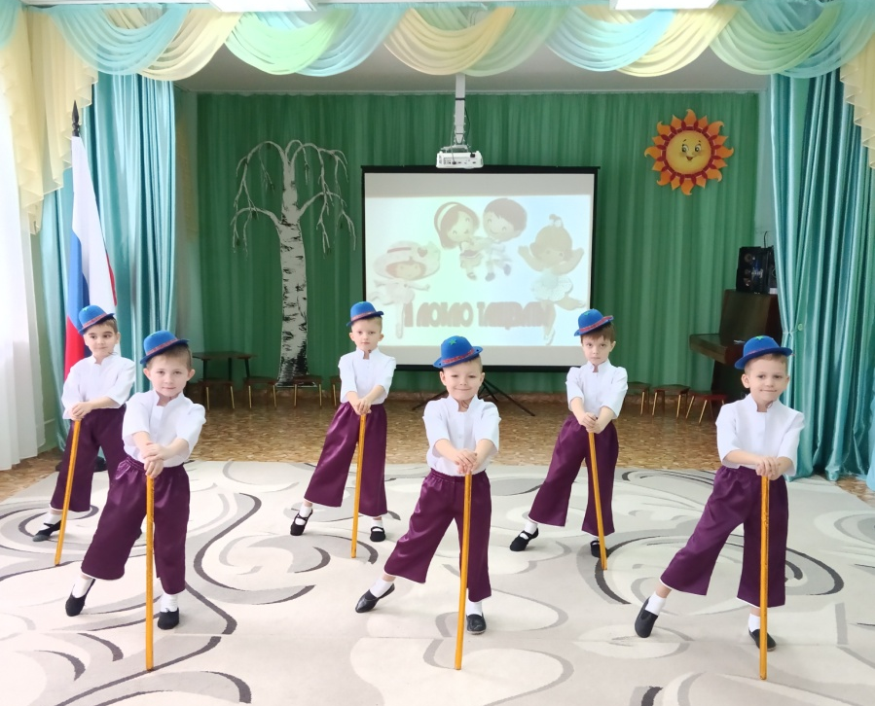
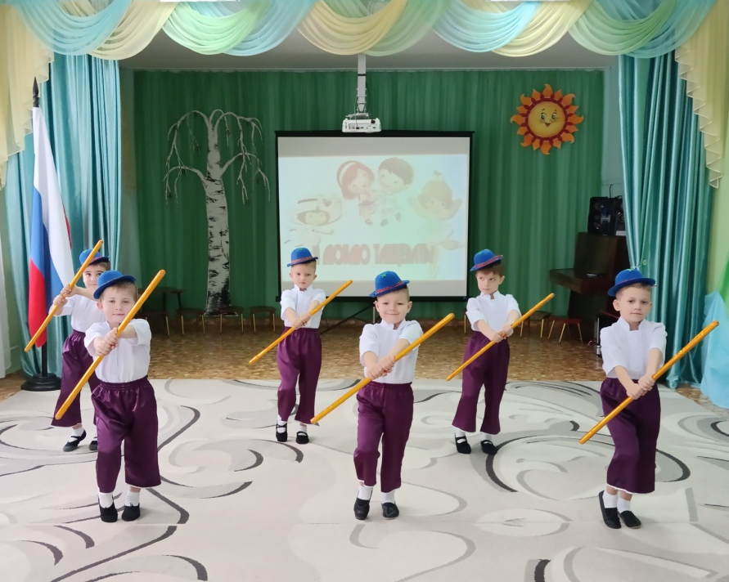
Танец «Рок-н-ролл»

Slide 19
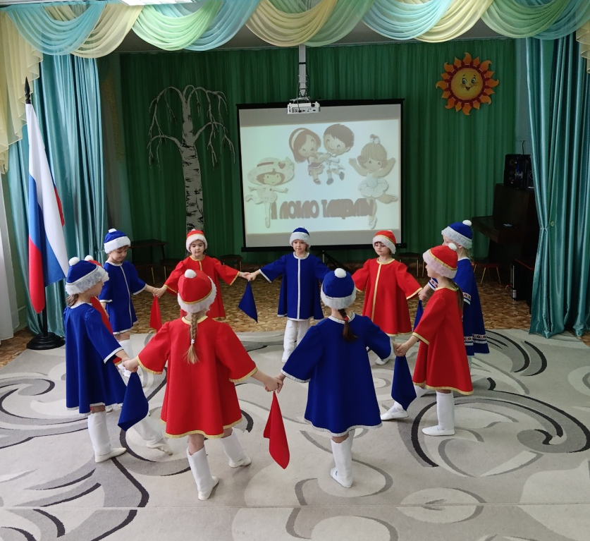
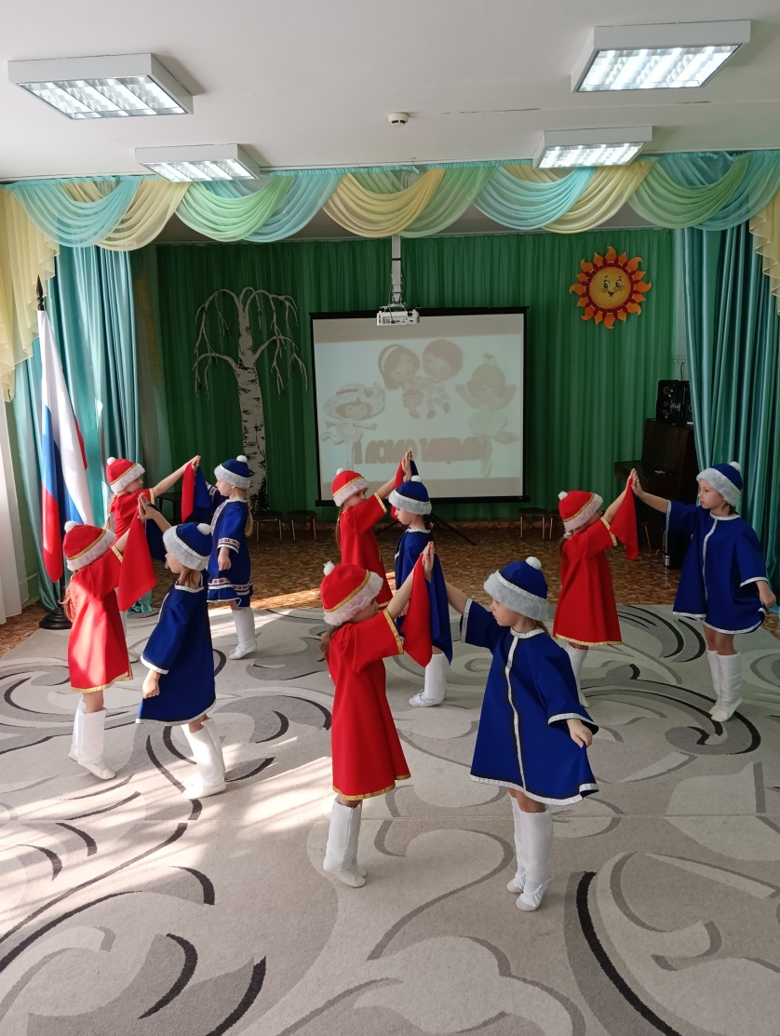
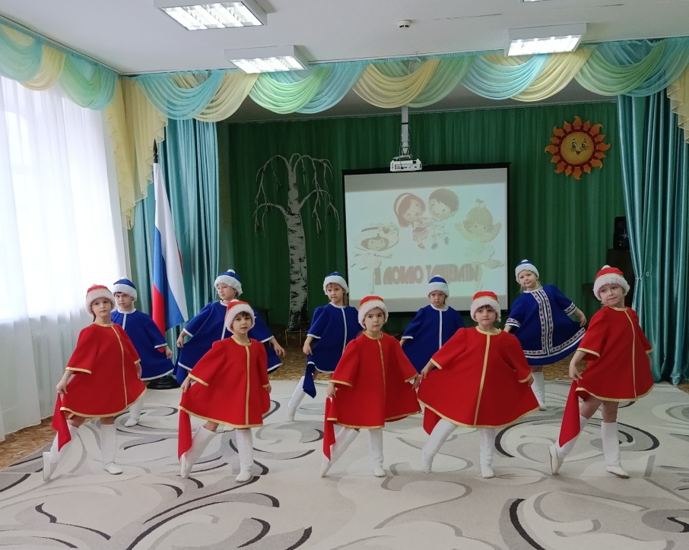
Танец «Валенки»

Slide 20
Танец «Карапузы»
Танец «Валенки»
Танец «Рок-н-ролл»

Slide 21
Танец «Карапузы»
Танец «Валенки»
Танец «Рок-н-ролл»

Slide 22
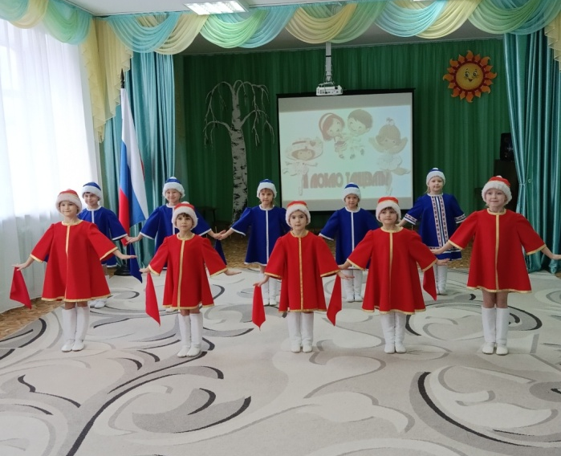

«В садике любимом
Некогда скучать,
Дружно собираемся
И будем танцевать.»

Slide 23
Благодарим за внимание

